Slide 1
HMSI
01
Hotel Management System Integrated
HMSI
Hotel Management System Integrated
START
THE IDEA
PLAN
REQUIREMENTS
DESIGN
TEST
DEMO
Notes:
TheND edit: Đầu tiên em xin gửi lời chào tới các thầy trong hội đồng cùng tất cả mọi người đã có mặt tại buổi bve đồ án ngày hôm nay.
Chúng em – nhóm đồ án số 19 – xin mang đến buổi bảo vệ đồ án tốt nghiệp này một dự án mang tên Falcon – mobile augmented reality. Ứng dụng của công nghệ thực tế tăng cường trên mobile.
Trước khi vào phần trình bày chính, em xin được giới thiệu đôi chút về cái tên của dự án – Falcon. Như mọi người có thể thấy icon chính của sản phẩm,. Một chú chim ưng được vẽ cách điệu với đôi mắt làm điểm nhấn.
Falcon khi dịch sang tiếng việt có nghĩa là chim ưng- một loài chim sở hữu cặp mắt nhanh nhạy và tinh tường – cho nên điều chúng em mong muốn đưa vào sản phầm này – với các chức năng chính đều liên quan đến camera tượng trưng cho đôi mắt của chiếc điện thoại - cũng sẽ nhanh và nhạy như vậy để có thể mang đến cho người dùng một trải nghiệm tốt nhất có thể với công nghệ thực tại ảo.

Slide 2







02
HMSI
SUMMARY
Hotel Management System
ABOUT US
THE IDEA
PLAN
PROJECT TEAM MEMBERS
WHY DID WE CHOSE THIS PROJECT
HOW DID WE MANAGE OUR PROJECT
REQUIREMENTS
DESIGN
TESTING
HOW DID WE CREATE OUR REQUIREMENT
HOW DID WE DISIGN OUT PROJECT
HOW DID WE TEST OUR PROJECT
DEMO
HOW DOES THE PROJECT RUN
START
THE IDEA
PLAN
REQUIREMENTS
DESIGN
TEST
DEMO
Notes:
Và tiếp theo, em xin giới thiều về các phần chính trong buổi thuyết trình ngày hôm nay.
- 1 Giới thiệu về nhóm
2 Phần ý tưởng,
3 Kế hoạch xây dựng đồ án như nào
4 Yêu cầu phần mềm
5 Thiết kế phần mềm
6 Testing
7 Demo

Slide 3



03
HMSI
ABOUT US
Hotel Management System Integrated
LamPT
SUPERVISOR
PROJECT TEAM MEMBERS
HuongNM
CuongNC
GiangKQ
PROJECT MANAGER
DEVELOPER
DEVELOPER
NamNH
PhuongKM
DEVELOPER
TEST LEAD
START
THE IDEA
PLAN
REQUIREMENTS
DESIGN
TEST
DEMO
Notes:
TheND Edit: Sau đây em xin giới thiệu về nhóm đồ án số 19 chúng em.
Người đầu tiên em xin giới thiệu đó là thầy Trần Bình Dương – giáo viên hướng dẫn của nhóm. Thầy là người đã gợi ý cho chúng em ý tưởng này và cũng là người đã theo sát nhóm chúng em trong suốt chặng đường 4 tháng qua. (Chúng em xin gửi lời cám ơn chân thành nhất tới thầy ạ.)
Tiếp đến, project manager của nhóm là bạn Nguyễn Anh Tú, bạn sẽ phụ trách phần Plan trong buổi thuyết trình này.
Nhóm chúng em có 3 bạn developer chính. Trong đó bạn Nghiêm Xuân Cường sẽ giới thiệu về phần Ý tưởng của sản phẩm , bạn Nguyễn Thanh Tùng sẽ trình bày về phần yêu cầu phần mềm và em - Nguyễn Đạt Thế sẽ trình bày về phần kiến trúc phần mềm.
Và cuối cùng thành viên xinh đẹp nhất và cũng là bạn nữ duy duy nhất trong nhóm bạn Nguyễn Thu Hạnh ☺ – Test leader của dự án, bạn sẽ trình bày về phần kiểm thử phần mềm của bài thuyết trình ngày hôm nay.
Và để tiếp tục, em xin mời bạn Nghiêm Xuân Cường sẽ lên giới thiệu về ý tưởng của nhóm.

Slide 4


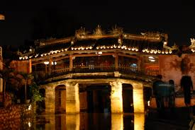
04
HMSI
THE IDEA
Hotel Management System Integrated
FAMOUS LANDSCAPE
DEMAND OF TRAVELING
According to report of Vietnam National Administration of Tourism (VNAT), in January 2014 International visitors to Vietnam in January estimated 722,349 arrivals, increasing by 20.79% over the same period last year and 7.45% over last month.
START
THE IDEA
PLAN
REQUIREMENTS
DESIGN
TEST
DEMO
Notes:
Xin chào tất cả mọi người, em là CuongNX. Em xin giới thiệu ý tưởng của bọn em ạ
Trước tiên em xin nói về QR Code. Chắc hẳn mọi người ai cũng ít nhất 1 lần thấy QR Code. QR code là viết tắt (Quick response) (đáp ứng nhanh) được thiết kế bơi 1 công ty con của Toyota vào năm 1994, mục đích là để nhận dạng động cơ ô tô. Sau này, QR Code trở nên phổ biến hơn và không chỉ được sử dụng cho 1 mục đích nữa nhờ độ tin cậy về cách đọc thông tin nhanh, có thể lưu nhiều dữ liệu so sánh với UPC barcode(éo biết là cái gì)
Vậy tại sao lại chọn QR Code?
QR Code rất hữu dụng. Bạn có thể sử dụng nó để gọi đt, nhắn tin, gửi mail, .... Mà không cần phải ngồi gõ bàn phím. Tất cả chỉ cần scan
Ngày nay QR code đã trở nên rất phổ biến. Nó có thể được sử dụng để lưu trữ thông tin về số điện thoại, địa chỉ trang web, tin nhắn, email, danh bạ,.... Chúng ta có thể thực hiện các công việc trên mà không cần phải nhập liệu bằng tay, tất cả chỉ cần đưa camera lên và scan.
QR Code hiện nay có ở khắp mọi nơi. Nó có thể dán ở xxx đến xxx đên xxx

Slide 5

05
HMSI
THE IDEA
Hotel Management System Integrated
The hotel management demand grows up strongly as well
Cost
With the high growth rate of tourist’s residence in Vietnam, the hotel management demand grows up strongly as well. Therefore, the application of a hotel management software system is a common option
The cost of development, operation, and maintenance is not cheap, especially with small and medium-size hotels
Reliability
The reliability and security of the system are always the big issues of any organization
START
THE IDEA
PLAN
REQUIREMENTS
DESIGN
TEST
DEMO
Notes:
Thứ 2 em xin nói về augmented reality (thực tại ảo)
AR là công nghệ cho phép con người nhìn thế giới thật qua thiết bị điện tử (camera). Ngoài những gì ta thấy ở thế giới thật, thiết bị điện tử cho ta thấy những thông tin khác của vật được quan sát.
Thử tưởng tượng 1 ngày nào đó khi bạn đi trên đường phố, mọi vật mà bạn nhìn sẽ hiển thị thêm các bảng thông tin bên cạnh. Bạn có thể tương tác với nó nữa. Như trong các bộ phim viễn tưởng.
Tại sao lại chọn AR
AR sẽ thay đổi cách nhìn của bạn về mọi vật xung quanh bạn
Công nghệ mới, tuy đã có từ lâu nhưng nó chỉ thực sự phát triển trong khoảng 10 năm trở lại đây. Và vẫn đang trong gian đoạn mở đầu của việc nghiên cứu & phát triển
Trong tương lai sẽ có thể áp dụng công nghệ này cho rất nhiều lĩnh vực
VD như chơi game (ví dụ bài magic yugioh...)
giáo dục(sách giáo khoa có thể đính kèm các «marker» để khi scan = AR device có thể view dưới dạng multimedia. Bổ sung thêm thông tin. Hay giả lập các mô hình các phân tử trong hóa học, tương tác với chung)
Nghệ thuật (tracking eyes để vẽ lại hình ảnh)
Kiến trúc (vd có thể xem trước cách mình đặt các đồ nội thất ở các vị trí trong nhà xem có phù hợp ko
Y tế (trong việc phẫu thuật – hiển thị thông tin nhóm máu, huyết áp, trạng thái của nội tạng ...
Và để mọi người hiểu rõ hơn về AR, mời mọi người xem một đoạn video ngắn giới thiệu về một trong những ứng dụng của AR đã được đề cập ở trên. (IKEA)

Slide 6
06
HMSI
THE IDEA
Hotel Management System Integrated
OUR PROPOSE
The hotels do not need to invest money for developing their own software system.
To solve the above situation, in the scope of the project, the
Hotel Management System Integration (HMSI) will be built. HMSI is an integrated website that provides hotel management functions for small and medium size hotels.
Just register a service with small monthly payment
Leave behind all the difficulties of hosting and maintenance their own system
START
THE IDEA
PLAN
REQUIREMENTS
DESIGN
TEST
DEMO
Notes:
Trên đấy là bảng so sánh so với các ứng dụng tương tự trên google play

Slide 7

07
HMSI
SOFTWARE MANAGEMENT PLAN
Hotel Management System Integrated
Requirement
SOFTWARE PROCESS MODEL
The waterfall model is a sequential design process, often used in software development processes, in which progress is seen as flowing steadily downwards (like a waterfall) through the phases of Conception, Initiation, Analysis, Design, Construction, Testing, Production/Implementation, and Maintenance.
Analysis
Design
Coding
Testing
Maintenance
START
THE IDEA
PLAN
REQUIREMENTS
DESIGN
TEST
DEMO

Slide 8
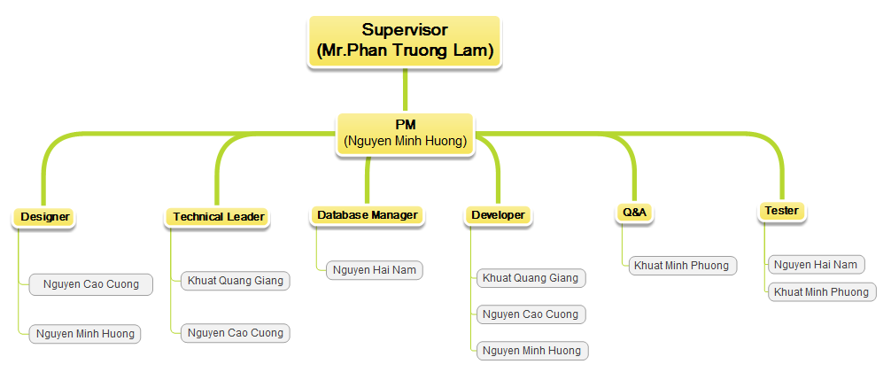

08
HMSI
SOFTWARE MANAGEMENT PLAN
Hotel Management System Integrated
ROLE AND RESPONSIBILITIES
Roles of each member
START
THE IDEA
PLAN
REQUIREMENTS
DESIGN
TEST
DEMO

Slide 9
09
HMSI
SOFTWARE MANAGEMENT PLAN
Hotel Management System Integrated
HuongNM
Managing process
Managing and creating documents
Coding
CuongNC
Designing function
Coding
Designing architecture
GiangKQ
Designing function
Coding
Managing configuration
ROLE AND RESPONSIBILITIES
Responsibilities of each member
PhuongKM
Review documents
Create test case
NamNH
Design database
Testing
Create test case
Testing (Leader)
START
THE IDEA
PLAN
REQUIREMENTS
DESIGN
TEST
DEMO
Notes:
Responsibilities slide
Sua lai bang responsibilities
Thay icon

Slide 10

10
HMSI
SOFTWARE MANAGEMENT PLAN
Hotel Management System Integrated
Title | Detail
Tools for coding. | Microsoft Visual Studio 2010
 | Microsoft SQL Server 2008
Tools for documenting, source code management, developing plan and team communication. | Microsoft Office 2007, 2010
 | Microsoft Project 2010
 | Microsoft Skype
 | Google Drive
 | Team Foundation
Tools for design | Ashta 6.8.0
 | Visual Paradigm 11.0
 | Microsoft Visio 2010
Test tool | Google Chrome 34 or later
 | FireFox 25 or later
 | Internet Exprore 9
Framework | ASP.NET Framework 4.0
 | Entity Framework 4.1
DEVELOPING ENVIRONMENT
START
THE IDEA
PLAN
REQUIREMENTS
DESIGN
TEST
DEMO

Slide 11
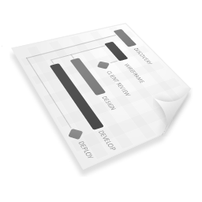
11
HMSI
SOFTWARE MANAGEMENT PLAN
Hotel Management System Integrated
Project Plan
ROLE AND RESPONSIBILITIES
Project Schedule
START
THE IDEA
PLAN
REQUIREMENTS
DESIGN
TEST
DEMO
Notes:
Them bang task sheet
Thay icon

Slide 12

12
HMSI
FUNCTIONAL REQUIREMENTS
Hotel Management System Integrated
There are 2 kind of group user
No | Role | Description | Main Functions
1 | System Administrator | HSMI admin | Staff account management.
 |  |  | Hotel account management.
 |  |  | Renting package management.
2 | System Manager | HSMI Manager | Reports management.
3 | System Sales Staff | HSMI sale staff | Contract management.
HMSI system role
START
THE IDEA
PLAN
REQUIREMENTS
DESIGN
TEST
DEMO
Notes:
Có 3 đối tượng chính
User: người sẽ sử dụng android app
Maker: tạo ra nội dung cho người sử dụng
Ở đây mục đích cho các nhà quảng cáo muốn tạo nên mã QR để quảng cáo cho sp của họ
Website: để quản lý dữ kho bán hàng (Chức năng phụ, vì ko có kinh nghiệm nên ko mô tả chi tiết)
Website admin: Quản trị viên cho trang web bán hàng. book store chúng em mới phát triển ở mức cơ bản, sử dụng open source có sẵn..

Slide 13
13
HMSI
FUNCTIONAL REQUIREMENTS
Hotel Management System Integrated
No | Role | Description | Main Functions
1 | Hotel Administrator | Hotel admin | - Hotel staff management.
2 | Hotel Manager | Hotel Manager | - Report management
 |  |  | - Room management
 |  |  | - Room type management
 |  |  | - Building management
 |  |  | - Floor management
 |  |  | - Service type management
 |  |  | - Service management
3 | Receptionnist | Hotel receptionist | - Booking management
 |  |  | - Check in room
 |  |  | - Manage room service
 |  |  | - Room Operation
 |  |  | - Check out
There are 2 kind of group user
Hotel system roles
START
THE IDEA
PLAN
REQUIREMENTS
DESIGN
TEST
DEMO

Slide 14


14
HMSI
NON-FUNCTIONAL REQUIREMENTS
Hotel Management System Integrated
RELIABILITY
Database must be backed up regularly and can be recovered if necessary.
SECURITY
The system should provide protection methods for protecting user information from outside or from other users. User password is also invisible for the system administrator. SHA1 encryption is used to secure password.
MAINTAINABILITY
Output of the project must include coding standards and naming conventions documentations.
PORTABILITY
Website can be used by any user with a browser and an internet connection.
START
THE IDEA
PLAN
REQUIREMENTS
DESIGN
TEST
DEMO
Notes:
Non-function
Độ tin cậy
App phải không bị xung đột với app khác
Dễ sử dụng
Giao diện rõ ràng
Cung cấp user manual, demo
Có thể dễ dàng bảo trì, nâng cấp
Tuân thủ coding convention
Log lại hết các lỗi
Mỗi khi update phiên bản mới đều có note
Performance
Timeout cho order 15s
Timeout cho download 15s

Slide 15
15
HMSI
SYSTEM REQUIREMENTS
Hotel Management System Integrated
USE CASE
Use case
START
THE IDEA
PLAN
REQUIREMENTS
DESIGN
TEST
DEMO
Notes:
Đây là use case cho generator
…….(tự nói)

Slide 16
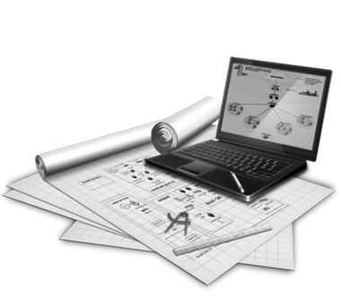
16
HMSI
SOFTWARE DESIGN
Hotel Management System Integrated
OVERALL ARCHITECTURE
We use Client-Server architecture in this project
START
THE IDEA
PLAN
REQUIREMENTS
DESIGN
TEST
DEMO
Notes:
Tiếp sau đây em xin trình bày về phần kiến trúc của phần mềm
Sử dụng kiến trúc multilayerd (nhiều lớp) vốn quen thuộc cho các ứng dụng mobile.
Lớp đầu tiên Presentation Layer: sử dụng các module liên quan đến giao diện người sử dụng, (XML trong android)
Lớp thứ 2: Business layer: gồm các phần liên quan đến xử lý bên trong, logic của app, có 2 phần chính là xử lý AR và xử lý các function khác
Lớp thứ 3: Data access: Dùng android data access object để kết nối với database bên ngoài ( Ở đây là ta sẽ sử dụng Service agent thực hiện request đến một php services trên server và php service này sẽ thực hiện query đến database và sẽ trả về thông tin cho client)

Slide 17
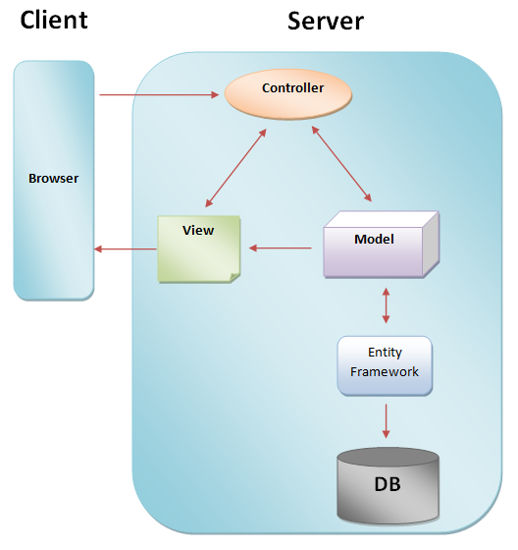
17
HMSI
SOFTWARE DESIGN
Hotel Management System Integrated
Choice of pattern for build HSMI system
Rely on result of analyzing the SRS document, designing overview HMSI architecture, which overall architecture will be client-server as described above, and studying ASP.NET MVC application as well as other relevant technologies, we decided to build HMSI system follow MVC3 pattern.
MVC3 pattern for HMSI
START
THE IDEA
PLAN
REQUIREMENTS
DESIGN
TEST
DEMO
Notes:
Luồng xử lý của ar view

Slide 18
18
HMSI
SOFTWARE DESIGN
Hotel Management System Integrated
Components Diagram
COMPONENTS DIAGRAM
START
THE IDEA
PLAN
REQUIREMENTS
DESIGN
TEST
DEMO
Notes:
Show diagram

Slide 19
19
HMSI
SOFTWARE DESIGN
Hotel Management System Integrated
Class diagram
CLASS DIAGRAMS
START
THE IDEA
PLAN
REQUIREMENTS
DESIGN
TEST
DEMO
Notes:
ARCHITECTURE HERE

Slide 20
20
HMSI
SOFTWARE DESIGN
Hotel Management System Integrated
Sequence diagram
SEQUENCE DIAGRAMS
START
THE IDEA
PLAN
REQUIREMENTS
DESIGN
TEST
DEMO

Slide 21

21
HMSI
SOFTWARE TESTING
Hotel Management System
Integrated
UNIT TEST
INTEGRATION TEST
SYSTEM TEST
TEST STRATEGY
3 TYPES OF TESTING
START
THE IDEA
PLAN
REQUIREMENTS
DESIGN
TEST
DEMO
Notes:
Chụp ảnh cho vào từng phần tương ứng
Slide của hạnh

Slide 22
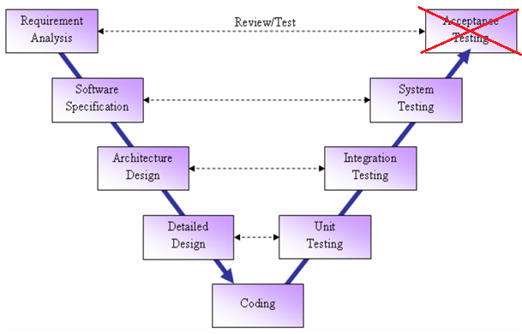
22
HMSI
SOFTWARE TESTING
Hotel Management System
Integrated
V-MODEL
START
THE IDEA
PLAN
REQUIREMENTS
DESIGN
TEST
DEMO
Notes:
Slide của Hạnh

Slide 23
23
HMSI
SOFTWARE TESTING
Hotel Management System
Integrated
TEST PROCESS
Misunderstood requirements
Requirements analysis
Test planning
Test development
Test execution
Test reporting
Fix bug
START
THE IDEA
PLAN
REQUIREMENTS
DESIGN
TEST
DEMO
Notes:
Slide của Hạnh

Slide 24
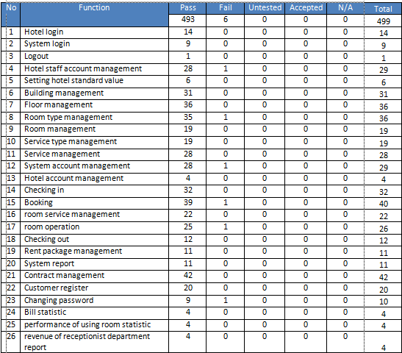
24
HMSI
SOFTWARE TESTING
Hotel Management System
Integrated
TEST REPORT
-Total test case test: 499
Total pass: 493
Total fail: 6
START
THE IDEA
PLAN
REQUIREMENTS
DESIGN
TEST
DEMO

Slide 25
25
HMSI
QUESTIONS & ANSWERS
Hotel Management System
Integrated
Q&A
START
THE IDEA
PLAN
REQUIREMENTS
DESIGN
TEST
DEMO

Slide 26
HMSI
26
Hotel Management System Integrated
THANKS
FOR YOUR ATTENTION
START
THE IDEA
PLAN
REQUIREMENTS
DESIGN
TEST
DEMO

